Slide 1
密码学导论˙第7章 公开密钥密码
李卫海
Notes:
8学时

Slide 2
本章内容
第一节 公开密钥密码的概念
密钥生成算法、加/解密算法及原理、数学攻击、计时攻击、选择密文攻击
第三节 椭圆曲线密码
椭圆曲线算术、椭圆曲线密码学
第四节 其它公钥密码体制
Rabin密码、ElGamal密码、背包公钥加密、概率公钥密码
第二节 RSA公开密钥标准
第五节 公钥密码系统的密钥管理
公钥密码的密钥长度、公钥发布方式、公钥授权、公钥证书、CPK
Diffie-Hellman、EKE

Slide 3
第一节 公开密钥密码的概念

Slide 4
对称密码体制的问题
加密能力与解密能力是捆绑在一起的
能加密即能解密，能解密也能加密
不能实现数字签名
密钥更换、传递和交换需要可靠信道，密钥分发困难
密钥管理困难
如有N用户，则需要C=N(N-1)/2个密钥，N=1000时，C(1000,2)≈500000
无法满足不相识的人之间通信的保密要求
Notes:
对称密码体制中，密钥至少为两人拥有，不能用于签名

Slide 5
1976年，Whitfield Diffie和Martin Hellman设想：
每个用户A有一加密密钥k_{a}，不同于解密密钥k_{a}'
将加密密钥k_{a}公开，k_{a}'保密，k_{a}的公开不影响k_{a}'的安全
若B要向A秘密发送明文m，可查A的公开密钥k_{a}，加密得密文C=E(k_{a},m)
A收到C后用只有A才拥有的解密密钥k_{a}'对C进行解密得m=D(k_{a}',C)
实用方案的发展依赖于单向陷井函数

Slide 6
对称和非对称密钥加密的主要区别
对称密码
加/解密密钥相同，密钥为双方共享
密钥必须保密
已知算法和密文不易推导出密钥
非对称钥密码
加/解密密钥不同，双方各持一个
其中一个密钥必须保密——私钥
已知算法和公钥，不易推导出私钥

Slide 7
非对称密码体制的基本特点
加密能力与解密能力是分开的
从密码算法和加密密钥来确定解密密钥在计算上是不可行的
两个密钥的任何一个都可用来加密，另一个用来解密。如何使用，取决于需求
密钥分发简单
需要保存的密钥量大大减少，N个用户只需要N个密钥
可满足不相识的人之间保密通信
可以实现数字签名

Slide 8
公开密钥密码体制
公钥密码体制的组成
明文：算法的输入，可读信息或数据
加密算法：对明文进行各种转换
公钥和私钥：算法的输入，分别用于加密和解密
每一用户产生一对密钥，用来加密和解密消息
其中一个密钥（公钥）存于公开的寄存器或其他可访问的文件中；另一密钥（私钥）秘密保存
密文：算法的输出，依赖于明文和密钥
解密算法：根据密文和密钥，还原明文

Slide 9
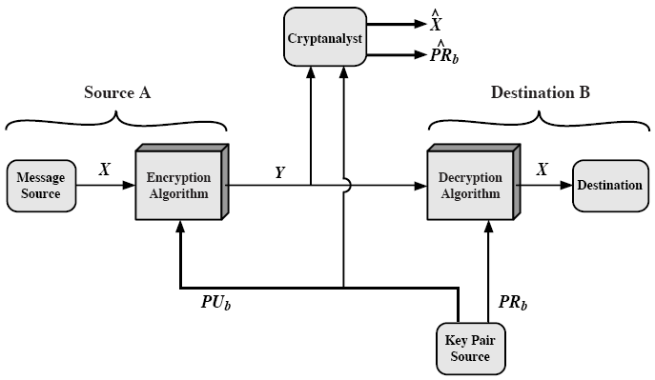
公钥密码体制的主要应用
保密：Alice要发消息给Bob
Alice用Bob的公钥对消息加密C=E(PU_{b},m)
Bob收到消息后，用其私钥对消息解密M=D(PR_{b},C)
只有Bob知道自身的私钥，其他接收者均不能解密消息

Slide 10
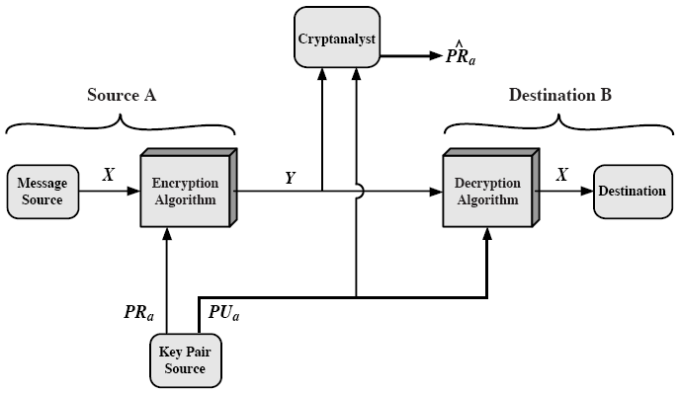
认证：Alice在自己的消息上加认证信息
示证方Alice用自己的私钥加密消息(签名)S=E(PR_{a},m)
验证方Bob用示证方Alice的公钥解密消息(验证)m=D(PU_{a},S)
若结果证实公钥与示证方的私钥相吻合，则可以确认消息来自示证方 (认证)

Slide 11
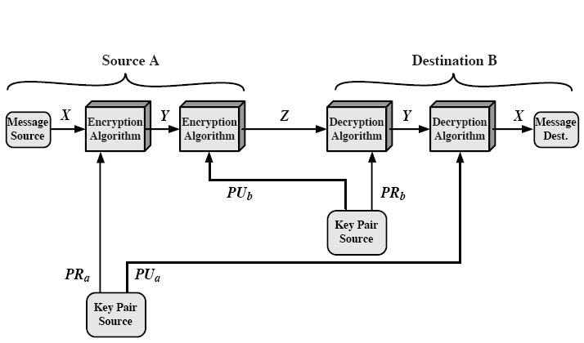
即保密又认证：把保密和认证过程结合起来
密钥交换：例如Diffie-Hellman
C = E(PU_{b}, D(PR_{a}, m)) m = E(PU_{a}, D(PR_{b}, C))

Slide 12
对公开密钥密码编码系统的要求
计算是容易的
产生一对密钥(公钥k_{e}和私钥k_{d})在计算上是容易的
不难计算C=E(k_{e},m)和m=D(k_{d},C)
分析是不可行的
知道k_{e}, 计算k_{d}不可行
不知道k_{d}，即使知道k_{e}, E, D及C，计算m不可行
加密变换和解密变换可以互换顺序
即D(E(m))=E(D(m))

Slide 13
公钥密码的常规分析
公钥密码易受穷举密钥攻击
解决方法是使用长密钥
同时为了便于实现加密和解密，又希望密钥足够短
目前仅限于密钥管理和签名
从给定的公钥计算出私钥是第二种攻击方法
多数公钥算法尚未在数学上证明可以抵抗这种攻击
穷举消息攻击是第三种攻击形式
攻击者用公钥对所有可能的消息加密，并与传送的密文匹配，从而解密任何消息
抵抗的方法是在要发送的消息后附加随机数。

Slide 14
第二节 RSA公开密钥标准

Slide 15
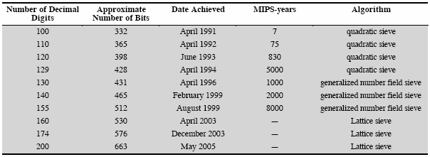
概述
1977年，Rivest、Shamir、Adleman基于大合数的质因子分解问题的困难性，提出RSA密码体制
RSA专利于2000年9月20日到期
2005年已能分解十进制200位的大合数
2009年，数百台设备运行2年，分解一个十进制232位大数

Slide 16
RSA算法满足公开密钥加密的要求，基本思路：
找到适当的e,d,n，使得对所有m<n有m^{ed} mod n=m
对于所有m<n的值，要计算m^{e}和C^{d}是相对容易的
在给定e和n时，计算出d是不可行的
几个关系
m^{p-1} mod p=1，m^{k(p-1)+1} mod p=m
ed=k(p-1)+1 ? ed=1 mod (p-1)
p必须公开，p-1也是公开的。由e计算d是容易的
m^{Φ(n)} mod n=1，m^{kΦ(n)+1} mod n=m
ed=kΦ(n)+1 ? ed=1 mod Φ(n)
n是公开的，但由n计算Φ(n)是困难的

Slide 17
RSA算法流程
随机选择两个秘密大质数p和q
计算公开模数n=p*q
计算秘密的欧拉指数函数Φ(n)=(p-1)(q-1)
选择一个与Φ(n)互素的数，作为e
计算e模Φ(n)的乘法逆元素，作为d
公开密钥PU={e,n}；私有密钥PR={d,n}
加密：C = m^{e} mod n
解密：m = C^{d} mod n = m^{ed} mod n = m

Slide 18
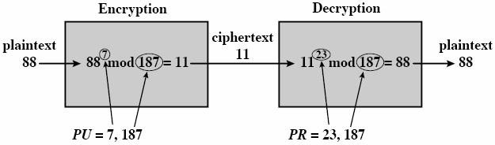
例：p=17,q=11,e=7
n=pq=17×11=187, Φ(n)=(p-1)(q-1)=16×10=160
选择e=7, gcd(7,160)=1, 23×7=161，所以d=23
公钥PU={7,187}，私钥PR={23,187}
消息m=88
加密计算C=88⁷ mod 187=11
解密计算m=11²³ mod 187=88

Slide 19
注意：
在欧拉定理中，m^{Φ(n)}=1 mod n 要求gcd(m,n)=1，即要求m不能被p或q整除。那么p或q的倍数能否不能出现在明文中？
从解密角度考虑
由费马定理，q^{p-1} mod p =1，即q^{Φ(n)} mod p =1
则q^{Φ(n)} -1 = kp
两边同乘q，有q^{Φ(n)+1} -q = kpq，即q^{Φ(n)+1} mod n =q
考虑任意m=bq，gcd(b,n)=1,有(bq)^{Φ(n)+1} mod n =bq
当明文是p或q的倍数时，仍可以正确解密
m不能是0、±1，否则密文就是明文（e必为奇数）

Slide 20
实现方面的考虑
加密与解密
模指数运算，可通过下面两个手段减少运算量
模运算特性
[(a mod n) op (b mod n)] mod n = (a op b) mod n
快速指数算法
公钥的有效运算
e常选65537(即2¹⁶+1)：仅有两个比特为1，乘法次数最小
若先选择e，再选择p,q，则为保证gcd(e,Φ(n))=1，选择p,q时应保证gcd(e,p-1)=gcd(e,q-1)=1

Slide 21
e有时也选3或17。但过小的e容易受到攻击
例如：假设有三个用户的e都选择3，但模数分别为n₁,n₂,n₃
若要向他们发送m，密文分别为 C₁=m³ mod n₁, C₂=m³ mod n₂, C₃=m³ mod n₃
各用户的素数是随机生成的，因此模数n₁,n₂,n₃两两互素的可能很大
由中国剩余定理可以计算C=CRT(n₁,n₂,n₃,C₁,C₂,C₃)
显然有C=m³ mod n₁n₂n₃
由RSA算法规则，m<n_{i}， 因此m³ < n₁n₂n₃
因而可以直接计算m=C^{1/3}

Slide 22
私钥的有效运算
运用中国剩余定理简化运算：求m=C^{d} mod n
计算：X_{p}=q×(q⁻¹ mod p), X_{q}=p×(p⁻¹ mod q)
定义：V_{p}=C^{d} mod p=C^{d mod (p-1)} mod p
V_{q}=C^{d} mod q=C^{d mod (q-1)} mod q
则m=(V_{p}X_{p}+V_{q}X_{q}) mod n
比直接运算m=C^{d} mod n快4倍

Slide 23
RSA的安全性
有四种可能的对RSA的攻击方法
穷举攻击：
尝试所有可能的密钥
数学攻击：
对两个素数乘积的因子分解(FAC问题)
计时攻击：
依赖于解密算法的运行时间
选择密文攻击：
利用了RSA算法的性质

Slide 24
数学攻击
数学攻击：
分解n为两个素数p,q，并进而求出d
直接找出Φ(n)，并进而求出d
直接找出d
RSA的安全性问题依赖于大合数的素因子分解，即factorization problem (FAC)
2005年分解了200位十进制（约664 bits）大合数
2009年分解了232位十进制（768 bits）大合数
当前，密钥应选取1024或2048位

Slide 25
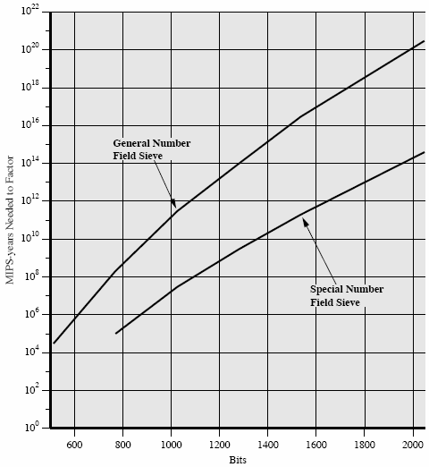

Slide 26
p和q的选取约束
p和q应该是随机的，且不包含在素数表中
总可以查表或遍历特殊形式的素数
强素数p：
p-1有一个大的素因子r
p+1有一个大的素因子
r-1有一个大的素因子
p和q大小不能太接近
否则p和q接近n^{1/2}，容易被穷举攻击
选择p和q在长度上有几个比特差异是可行的

Slide 27
(p-1)和(q-1)都应有一个不相等的大素因子
可能存在基于重复加密的攻击：c^{e},(c^{e})^{e},…
若c^{et} ≡ c (mod n)，则c^{et-1} ≡ m (mod n)，即m^{et-1}=m (mod n)
当(p-1)和(q-1)都有一个不相等的大素因子时，这种攻击可以忽略
GCD(p-1, q-1)应该较小
d>n^{1/4}
若d<n^{1/4}，则可以用Wiener攻击在多项式时间内分解n
“Cryptanalysis of short RSA secret exponents”, 1990.

Slide 28
先找出Φ(n)，再分解n
p和q是方程x²-(p+q)x+pq=0的根
pq=n
若找到Φ(n)，Φ(n)=(p-1)(q-1)=n-(p+q)+1
则方程为x²-[n-Φ(n)+1]x+n=0

Slide 29
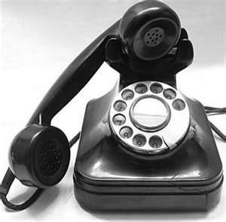
计时攻击
计时攻击
类似通过观察转动老式电话拨号盘的时间长短来猜测密码
可能的解决办法
不变的幂运行时间，可能会降低性能
在求幂运算中加入随机延时
隐蔽：在执行幂运算之前先将密文乘上一个随机数
RSA数据安全公司在产品中实现M=C^{d} mod n的过程：
产生0～n-1之间的秘密随机数r
计算C'=C×(r^{e}) mod n, e是公开的指数
计算M'=(C')^{d} mod n
计算M=M'r⁻¹ mod n, 其中r⁻¹是r模n的乘法逆元

Slide 30
共模攻击
为简化问题，可能会给多个用户相同的n（p和q由密钥管理中心保管，不公开），但不同的e和d
若明文m用不同的指数e₁,e₂加密，公共模数为n，则密文c₁=m^{e1} (mod n), c₂=m^{e2} (mod n)
不同用户的指数e往往是互素的，由扩展欧几里得算法可以找到r和s，满足re₁+se₂=1。有c₁^{r}×c₂^{s}=m^{re1+se2}=m
r和s必有一个是负数，不妨设是r，则(c₁⁻¹)^{-r}×c₂^{s}=m
不应使用公共的n
Notes:
若e₁,e₂非互素，则可找到d=gcd(e₁,e₂), re₁+se₂=d，并进而计算得到m^{d}。开方即可

Slide 31
选择密文攻击
乘法同态
对RSA算法，有E(PU,M₁)×E(PU,M₂)=E(PU,M₁×M₂)
若有密文C=Me mod n，则攻击过程如下：
计算X=(C×2e) mod n
解密X，得到Y=X^{d} mod n
因为X=(C mod n)×(2e mod n)
=(Me mod n)×(2e mod n)
=(2M)^{e} mod n
所以Y=(2M) mod n，M=Y/2 mod n
可以在加密之前对明文随机填充
RSA安全公司推荐最优非对称加密填充(OAEP)
使明文符合一定规则，解密后可以检验合法性

Slide 32
针对使用过程的攻击
E截获了用A的公钥加密的密文c，想读出m：
对RSA算法，有E(PU,M₁)×E(PU,M₂)=E(PU,M₁×M₂)
生成一个随机数r，并用A的公钥加密x=r^{e} (mod n)
计算y=xc (mod n)，并让A签名y
A签名后将u=y^{d} (mod n)发送给E
E计算r⁻¹u = r⁻¹y^{d} = r⁻¹r^{ed}c^{d} = m (mod n)
永远不要对一个陌生人提交的随机文件签名
可以在加密之前对明文随机填充
RSA安全公司推荐最优非对称加密填充(OAEP)
使明文符合一定规则，解密后可以检验合法性

Slide 33
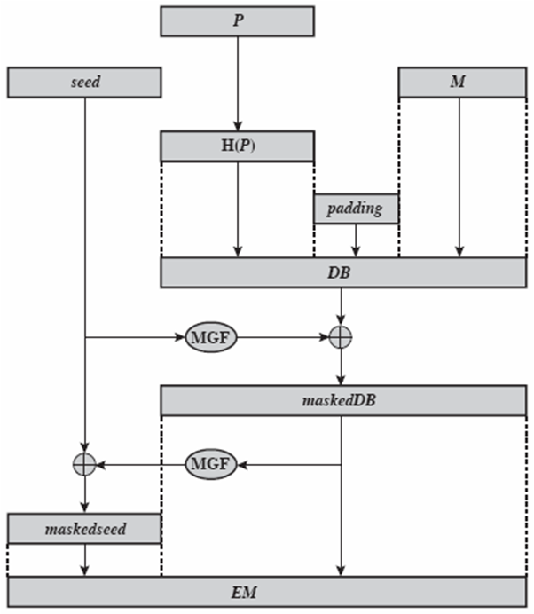
最优非对称加密填充
P：填充参数
M：待填充消息
H：Hash函数
DB：数据块
MGF：掩码生成函数
EM：填充后的消息

Slide 34
盲签名
盲签名方案是发送者A和签名者B之间的协议
基本思想：
A发送给B一段消息，B对它签名并送回给A
由这个签名，A能够计算B关于A预先所选消息m的签名
但B既不知道消息m，也不知道消息m的签名
目的：
防止B看到消息和签名——与“不在不知道内容的消息上签名”原则相背
盲签名的应用实例：
用户A进行电子购物时，需要银行B的签名。但A不希望银行知道他的购物喜好，此时即可使用盲签名

Slide 35
Chaum盲签名协议
B的RSA公钥是(n,e)，私钥是d。
A随机选取k，0 ≤ k ≤ n-1, gcd(n,k)=1
（盲化）A计算m'=mk^{e} mod n，并发送给B
（签名）B计算s'=(m')^{d} mod n，并发送给A
（去盲）A计算s=k⁻¹s' mod n，它就是B对m的签名
可以形象化为：
文件盲化——装入信封中（还包括一张复写纸）
去盲化——拆开信封
签名——在信封上签名，签名通过复写纸复印到文件上

Slide 36

完全盲签名
完全盲签名
过程：盲化－签名－去盲
一般人不是愿意在随机文件上签名的
一个例子：
有一组特工，其身份是秘密的，连自己所属机构也不知道他们是谁。特工头子想给每个特工一个签名的文件：“××人享有完全的外交豁免权。”
特工对外用的是化名，因此文件必须签发给这个化名
化名是不能被任何人知道的，包括特工头子
特工头子也不愿意盲目地在特工送来的文件上签名，他担心是否有特工的文件上会写：“××已经退休，并获得每年一百万美金的养老金。”

Slide 37
假设特工并不关心自己将在哪个化名下得到外交豁免权
特工Alice，特工头子Bob
Alice准备n份文件，每个使用一个不同的化名，并给予那个化名外交豁免权
Alice用不同的盲因子盲化每个文件
Alice把n份盲化文件交给Bob
Bob随机选择n-1份文件，向Alice索要相应盲因子
Alice向Bob提交盲因子
Bob打开n-1份文件，确认它们都是正确的
Bob在第n份文件上签名，并送给Alice
Alice去盲，获得签名的外交豁免证书

Slide 38
以上方法称为分割选择技术
Alice准备n份待签名的文件，Bob随机抽查n-1份验证其内容合理性，然后在未检测的文件上签名
Alice成功欺骗Bob的机会只有1/n
一旦Bob发现Alice欺骗自己，惩罚是极重的
Alice的一种欺骗方式：
对两份文件m₁,m₂准备两个不同的盲因子k₁,k₂，使得m₁k₁e=m₂k₂e。当Bob索要盲因子时，交给他k₁，而去盲化时使用k₂。
问题是寻找这样的k₁和k₂是困难的

Slide 39
第三节 椭圆曲线密码

Slide 40
椭圆曲线密码编码学ECC
大多数公开密钥密码系统如RSA, 都使用具有非常大数目的整数或多项式，计算量大，密钥和报文存储量也大
计算能力的提高使得密钥长度一直在增加
椭圆曲线密码系统，可以达到同样安全程度，但位数要少得多

Slide 41
一、椭圆曲线算术
椭圆曲线并非椭圆，它指的是由Weierstrass方程所确定的平面曲线：
y² + axy + by = x³ + cx² + dx + e
满足上述方程的数偶(x, y)称为椭圆曲线E上的点。
同时定义无穷点(point at infinity)或零点(zero point)的O。
椭圆曲线算数
实数域
有限域

Slide 42
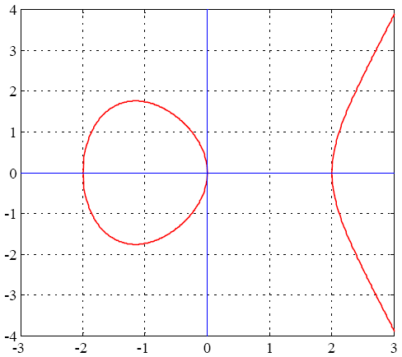
实数域上的椭圆曲线
一般简化形式
y²=x³+ax+b
x³+ax+b=0没有重根的条件
4a³+27b² ≠ 0
例子：
y²=x³-4x=x(x-2)(x+2)

Slide 43
椭圆曲线的加法
椭圆曲线上的点集及其上的加法操作构成一个群
点集：椭圆曲线上的所有点和无穷远点
加法规则：若椭圆曲线上的三个点处于一条直线上，则它们的和为O
O是加法的单位元(additive identity)，O=-O；对于椭圆曲线上的任一点P，有 P + O = P

Slide 44
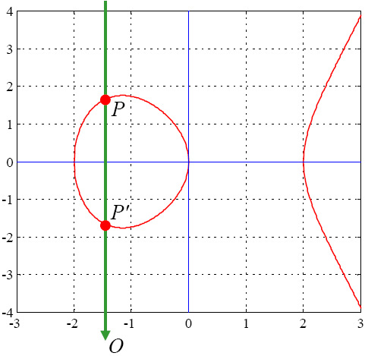
逆元：一条垂直线与曲线相交于P=(x,y)和P'=(x,-y)，也相交于无穷点O，有P+P'+O=O。即P=-P'
单位元：
P+O=P

Slide 45
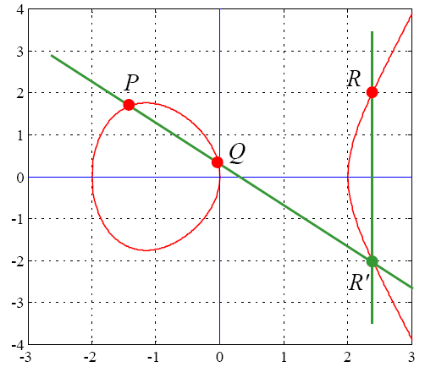
加法：
连接PQ做直线
得交点R'
P+Q+R'=O
P+Q=-R'

Slide 46
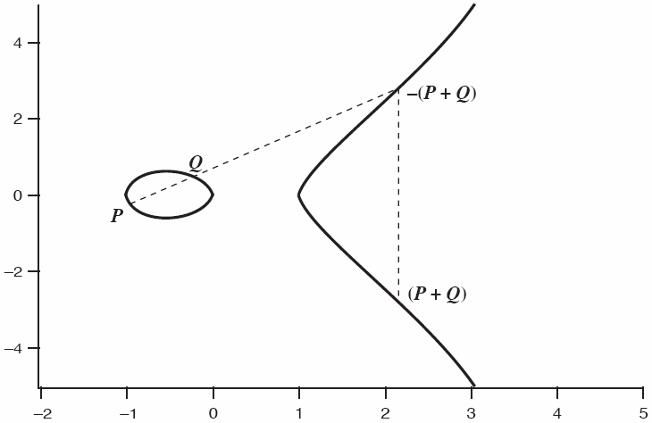
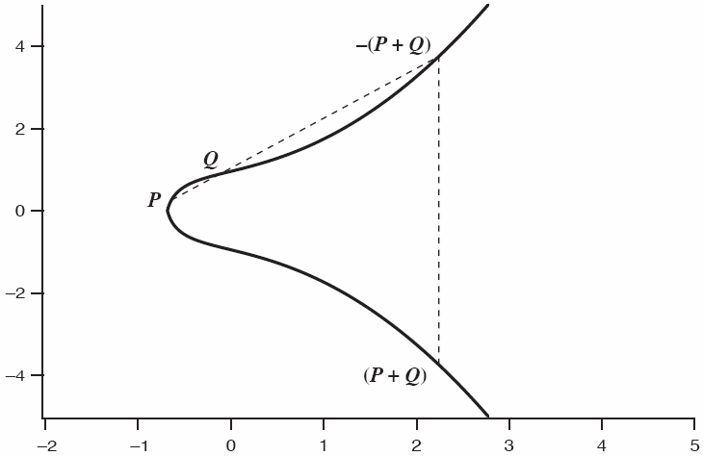
y²=x³-x y²=x³+x+1

Slide 47
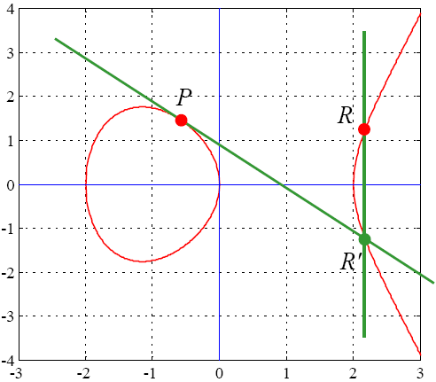
二倍：
过点P(x, y)的切线
P+P+R'=O
P+P=2P=-R'

Slide 48
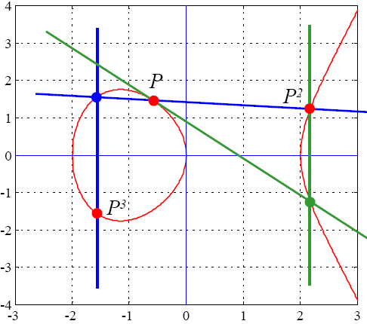
数乘，多次累加：
kP=P+…+P

Slide 49
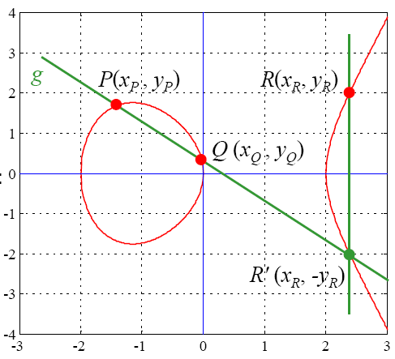
数学描述
PQ直线g: y=Δx+y₀
Δ=(y_{Q}-y_{P})/(x_{Q}-x_{P})
y₀=y_{P}-Δx_{P}
与曲线相交：
(Δx+y₀)²=x³+ax+b
R点坐标：
x_{R}=Δ²-x_{P}-x_{Q}
y_{R}=-(Δx_{R}+y₀)

Slide 50
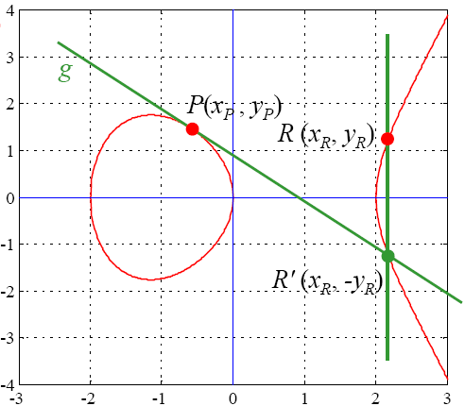
切线g：y=sx+y₀
s=dy/dx
=(3x_{p}²+a)/(2y_{p})
y₀=y_{p}-sx_{p}
与曲线相交：
(sx+y₀)²=x³+ax+b
R点坐标：
x_{R}=s²-2x_{P}
y_{R}=-(sx_{R}+y₀)

Slide 51
有限域上的椭圆曲线
可以将椭圆曲线定义于有限域GF_{P}上：
y²=x³+ax+b mod p
p是一个素数，并且
{0，1，…，p-1}是模p加的交换群(Abelian) ；
{1，…， p-1}是模p乘的交换群
椭圆曲线密码使用变量和参数都在有限域上的椭圆曲线

Slide 52
两种有限域上的椭圆曲线
定义在Z_{p}上的素曲线E_{p}(a,b)
整数运算对素数p取模
适于软件实现
定义在GF(2^{m})上的二元曲线E_{2m}(a,b)
二值系数的多项式运算
适于硬件实现

Slide 53
定义在Z_{p}上的素曲线E_{p}(a,b)
E_{p}(a,b)表示满足下列条件的模p椭圆群，群中元素(x,y)是满足方程y²≡x³+ax+b (mod p)的小于p的非负整数对，另外加上无穷点O。
若(x³+ax+b) mod p没有重复因子（没有重根），则基于集合E_{p}(a,b)可定义一个有限阿贝尔群。即要求：
(4a³+27b²) ≠ 0 (mod p)
例如：
p=23, y²=x³+x+1
4×1³+27×1² mod 23 = 8 ≠ 0，满足条件

Slide 54
椭圆曲线上的点
对于每个满足0≤x<p的x，计算x³+ax+b mod p
对于上面每个结果确定它是否有一个模p的平方根
如果没有，在E_{p}(a, b)中就没有具有这个x值的点
如果有，就有两个满足平方根运算的y值(除非这个值是单个的y值0)。
这些(x, y)就是E_{p}(a, b)中的点

Slide 55
例：GF₁₁上椭圆曲线方程y²=x³+x+6 mod 11的点
共有N=13个点，N称为椭圆曲线群的阶
有限椭圆曲线群 E_{p}(a, b)的阶N的范围是：
x | y² | y_{1,2} | P(x,y) | P'(x,y) | x | y² | y_{1,2} | P(x,y) | P'(x,y)
0 | 6 | - |  |  | 6 | 8 | -
1 | 8 | - |  |  | 7 | 4 | 2,9 | (7,2) | (7,9)
2 | 5 | 4,7 | (2,4) | (2,7) | 8 | 9 | 3,8 | (8,3) | (8,8)
3 | 3 | 5,6 | (3,5) | (3,6) | 9 | 7 | -
4 | 8 | - |  |  | 10 | 4 | 2,9 | (10,2) | (10,9)
5 | 4 | 2,9 | (5,2) | (5,9) | ∞ | ∞ | ∞ | O

Slide 56
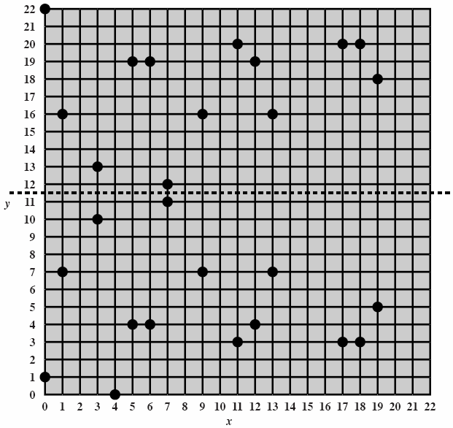
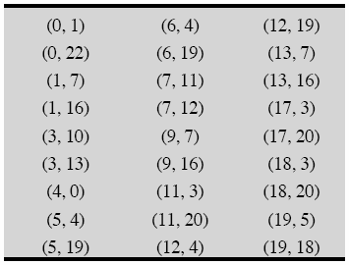
例：E₂₃(1,1)上的点（除O点外）
y²=x³+x+1 mod 23

Slide 57
E_{p}(a, b)中的加法运算定义与实数上椭圆曲线中的定义相同，但运算均在GF(p)中。
若P,Q
P+O=P；
若P=(x_{p}, y_{p})，则-P=(x_{p}, -y_{p})，P+(-P)=O；
加法公式：
x_{R}=Δ²-x_{P}-x_{Q}
y_{R}=-(Δ·x_{R}+y₀)
Δ=(y_{Q}-y_{P})/(x_{Q}-x_{P})
乘法定义为重复相加。
如4P=P+P+P+P

Slide 58
定义在GF(2^{m})上的二元曲线E_{2m}(a,b)
GF(2^{m})上适用于椭圆曲线密码的方程形式为：
y²+xy=x³+ax²+b
其中所有变量及运算均在GF(2^{m})中
所有满足该方程的点和无穷远点O组成集合E_{2m}(a,b)

Slide 59
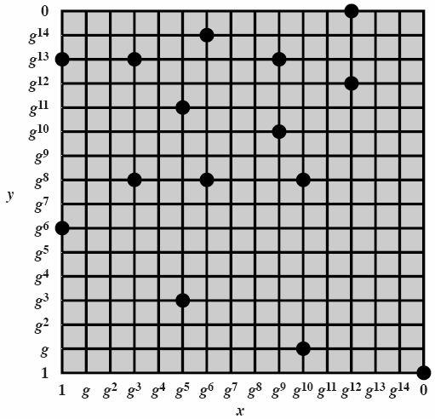
例：
素多项式f(x)=x⁴+x+1定义的有限域GF(2⁴)，其生成元g满足f(g)=0，g=0010，则元素为
该有限域中椭圆曲线y²+xy=x³+g⁴x²+1上的点为（不含O）
g⁰=0001 | g⁴=0011 | g⁸ =0101 | g¹²=1111
g¹=0010 | g⁵=0110 | g⁹ =1010 | g¹³=1101
g²=0100 | g⁶=1100 | g¹⁰=0111 | g¹⁴=1001
g³=1000 | g⁷=1011 | g¹¹=1110 | g¹⁵=0001
(0,1) | (g⁵,g³) | (g⁹,g¹³)
(1,g⁶) | (g⁵,g¹¹) | (g¹⁰,g)
(1,g¹³) | (g⁶,g⁸) | (g¹⁰,g8)
(g³,g⁸) | (g⁶,g¹⁴) | (g¹²,0)
(g³,g¹³) | (g⁹,g¹⁰) | (g¹²,g¹²)

Slide 60
当b≠0时，集合E_{2m}(a,b)可构造一个阿贝尔群，加法规则为：
P+O=P
-P=(x_{p},x_{p}+y_{p})，P+(-P)=O
若P ≠-Q且P ≠Q时，R=P+Q
x_{R}=λ²+λ+x_{P}+x_{Q}+a
y_{R}=λ(x_{P}+x_{R})+x_{R}+y_{P}
λ=(y_{Q}+y_{P})/(x_{Q}+x_{P})
R=2P
x_{R}=λ²+λ+a
y_{R}=x_{P}²+(λ+1)x_{R}
λ=x_{P} +y_{P}/x_{P}

Slide 61
二、椭圆曲线密码学
ECC与RSA的对比
ECC中的加法运算与RSA中的乘法运算相对应
ECC中的数乘运算与RSA中的模幂运算相对应
给定曲线y²=x³+ax+b mod p以及其上一点P，我们可以通过连续自加k-1次计算Q=kP（或Q=P^{k}）
存在与快速指数运算类似的快速算法
问题：当Q已知时能否计算k?
这是一个被称为椭圆曲线离散对数的难题

Slide 62
椭圆曲线密码系统的定义
域标识：定义椭圆曲线采用的有限域
椭圆曲线：系数 a和b
基准点(base):指定的椭圆曲线上的点G
阶 (order): G点的阶n，使得：nG=O
椭圆曲线公钥系统
E(a, b), GF(p)
基点G(x, y)
选择正整数e作为私有密钥
公开密钥为Q=eG

Slide 63
ECC加/解密
利用ECC实现加/解密的技术有多种，下面是一种简单的方法：
首先，将消息m编码为椭圆曲线上形如x-y的一点P_{m}
选择适当的椭圆曲线和基点G
每个用户选择私钥 n_{A}<n 并计算公钥 P_{A}=n_{A}G
加密P_{m}过程：C_{m}={kG, P_{m}+kP_{B}}，其中k为随机正整数
解密C_{m}过程：P_{m}+kP_{B}–n_{B}(kG) = P_{m}+k(n_{B}G)–n_{B}(kG) = P_{m}

Slide 64
例:
P=751，E_{p}(-1,188)，即y²=x³-x+188,，取G=(0,376)
A发送给B的消息编码为点P_{m}=(562,201)
A随机选择 k=386，B的公钥为P_{B}=(201,5)
计算：
kG=386(0,376)=(676,558)
P_{m} + kP_{b} = (562,201) + 386(201,5)=(385,328)
因此，密文为C_{m}={kG, P_{m}+kP_{B}}={(676,558),(385,328)}

Slide 65
消息映射算法
有多种方法，下面给出一例：
编码：
将域p划分为长256的小段
对明文进行分组：使得每个分组0 ≤ m ≤ ⎣p/256⎦
对明文分组进行编码，使之成为由域参数给出的椭圆曲线上的点P_{m}
在256m≤x<256(m+1)中找到一个x，使得椭圆曲线方程有解
一般地，对所有的满足256m≤x<256(m+l)的x，椭圆曲线方程都无解的概率是很小的。从而可以完成编码。
解码：
若解密横坐标落在256m≤x<256(m+1)中，则解码为m

Slide 66
Menozes-Vanstone椭圆曲线密码
令E是GF(p)上的椭圆曲线，点数为N。选取基点G
私钥：e<N
公钥：E，GF(p)，Q=eG
加密：
明文m=(x₁,x₂)，x₁,x₂<p
任取v<N，vQ=(c₁,c₂)
密文(y₀,y₁,y₂)，y₀=vG, y₁=c₁x₁ mod p, y₂=c₂x₂ mod p
解密：
用私钥e计算：ey₀=evG=vQ=(c₁,c₂)
m=(x₁,x₂)=(y₁c₁⁻¹mod p, y₂c₂⁻¹ mod p)

Slide 67
Massey-Omura公钥体制
不需要交换公钥。
GF(q)上
用户A 加密、解密密钥：e_{A}, d_{A}
gcd(e_{A},q-1)=1, e_{A} d_{A} =1 mod (q-1)
用户B 加密、解密密钥：e_{B}, d_{B}
gcd(e_{B},q-1)=1, e_{B} d_{B} =1 mod (q-1)
A将消息m发送给B
m^{eA}
m^{eA eB}
A
B
(m^{eA eB})^{dA} = m^{eB}
B: ( m^{eB} )^{dB} = m

Slide 68
Massey-Omura在椭圆曲线上实现
m编码为椭圆曲线上的点P_{m}
N: 椭圆曲线上的点数
用户随机选择e: 1<e<N, gcd(e, N)=1, ed=1 mod N
A将消息m发送给B：
e_{A}P_{m}
e_{B}e_{A}P_{m}
A
B
d_{A}(e_{B}e_{A}P_{m})=e_{B}P_{m}
B:d_{B}(e_{B}P_{m})=P_{m}

Slide 69
ECC的安全性
建立在椭圆曲线对数难题上
“Pollard rho方法”是目前最快的方法
同等密码强度下，所需密钥量和计算量都小于RSA算法
同等密钥长度下，计算量与RSA相当

Slide 70
第四节 其它公钥密码体制

Slide 71
一、Rabin密码
人们相信破译RSA密码和大数分解问题同等困难
但这种等价性没有严格的证明
Rabin密码是第一个证明了的安全公钥加密方案
破译它和大数分解问题同等困难

Slide 72
密钥生成：
随机生成两个不同但大小相近的大素数p和q
计算n=pq
公钥为n，私钥为(p,q)
加密：B为A加密消息
将消息分组表示成{0,1,…,n-1}中的整数m，n是A的公钥
计算c=m² mod n作为密文
解密：
求解c的四个平方根
从四个平方根中选取正确的一个

Slide 73
安全性
N的因子分解问题和计算模n的平方根在计算上是等价的，因此破译Rabin算法与大数分解是同等困难的
不能抵抗选择密文攻击，理由同“不经意传输”
敌手随机选择x，计算c=x² mod n。提交c去正常解密，得到明文y。此时有1/2的几率使得gcd(x+y,n)就是n的一个素因子
讨论：
p和q模4余3时，利于求解平方根
加密前一般在m中嵌入冗余，据此从四个解中选择正确的解。若四个解中均无特定冗余，则拒绝返回答案

Slide 74
使用冗余方案时的安全性：
若敌手在生成的x中嵌入了冗余，则解密器会以极大的概率返回x（其它三个平方根不大可能也碰巧具有该冗余）。此时破译攻击失败；
若敌手在生成的x中不嵌入冗余，则解密器会以极大的概率拒绝接受密文。此时破译攻击失败。
可以抵抗选择密文攻击。

Slide 75
二、ElGamal密码
ElGamal密码属于离散对数密码体制
安全性基于DLP问题
离散对数密码例：Pohlig-Hellman Scheme
加密：C = Me mod P
解密：M = C^{d} = (Me)^{d} mod P
ed mod Φ(P) = 1，P为大素数，Φ(P)为欧拉函数
因为P是素数，Φ(P)容易获得，因此e和d都需要保密
显然，并非公开密钥密码

Slide 76
ElGamal密码
A和B共享大素数P，本原元素α，消息0≤m≤P-1
加密：
A选择k∈(1, P-1)，k的作用其实即为私钥x_{A}
A访问公共区域获取B的公钥Y_{B} = α^{xB} mod P。计算：
K = (Y_{B})^{k} mod P，即K = α^{xBk} mod P
c₁ = α^{k} mod P，c₂ = mK mod P
密文即为 (c₁, c₂)
解密：
B首先恢复K：K = c₁^{xB} mod P = α^{kxB} mod P
然后恢复m：m = c₂/K mod P = c₂K⁻¹ mod P

Slide 77
这里特别注意，k不能重复使用，如果
(1) c_{1,1} = α^{k} mod P c_{2,1} = m₁K mod P
(2) c_{1,2} = α^{k} mod P c_{2,2} = m₂K mod P
得m₁/m₂=c_{2,1}/c_{2,2} mod P。如果m₁已知，m₂即可算出
ElGamal密码体制
是概率密码体制，相同明文每次加密得到不同的密文
加密效率是50％，因为密文大小是明文的两倍。
破译难度等价于离散对数难题

Slide 78
例：P=17，α=3，x_{A}=2，x_{B}=5，m=11，A发送m到B
公钥计算：
Y_{B} = α^{xB} mod P = 3⁵ mod 17 = 5
加密： A选择k = 7
K = (Y_{B})^{k} mod P = 5⁷ mod 17 = 10
c₁ = α^{k} mod P = 3⁷ mod 17 = 11
c₂ = mK mod P = 10×11 mod 17 = 8
所以，密文C = (c₁, c₂) = (11, 8)
解密：
K = c₁^{xB} mod P = 11⁵ mod 17 = 10
c₂ = mK mod P = 10m mod 17 = 8
m = c₂/K mod P = c₂K⁻¹ mod P
K·K⁻¹ mod P = 1，即10 K⁻¹ mod 17 = 1，得K⁻¹ = 12
所以，明文m = c₂K⁻¹ mod P = 8x12 mod 17 = 11

Slide 79
ElGamal算法在椭圆曲线上实现
E(a,b)，基点G∈E
B选择a并保密, 0<a<N，N为G的阶(order)
公开密钥为aG
A向B发送消息m:
A将m嵌入点P_{m}，选择随机数k,
(kG, P_{m} +k(aG))
A
B
B：P_{m} = (P_{m} +k(aG)) –a(kG)

Slide 80
三、背包公钥加密
背包公钥加密基于子集和问题
基本思想：选择一个容易求解的子集和问题实例（私钥），然后将它伪装成一个很难求解的一般子集和问题实例（公钥）。
Merkle-Hellman背包加密方案是第一个具体实现了的公钥加密方案
有着重要的历史意义
已有一个攻击它的多项式时间算法

Slide 81
Merkle-Hellman背包加密
超递增序列(b₁,b₂,…,b_{n})是一个正整数序列，其中每个元素都大于前面所有元素之和。
求解超递增序列子集和问题
输入(b₁,b₂,…,b_{n})，整数s
输出(x₁,x₂,…,x_{n})，其中x_{i}=1表示选中b_{i}
i=n
当i ≥ 1时，执行
若s ≥ b_{i}，则x_{i}=1, s=s - b_{i} 。否则x_{i}=0
i=i-1
返回(x₁,x₂,…,x_{n})

Slide 82
公/私钥生成：
公共参数n
选择一个超递增序列(b₁,b₂,…,b_{n})和模数M，使得M>sum(b_{i})
随机选择一个整数W，1 ≤ W ≤ M-1，gcd(W,M)=1
随机选择整数{1,2,…,n}的一个置换π
计算a_{i}=Wb_{π(i)} mod M, i=1,2,…,n
公钥为(a₁,a₂,…,a_{n}) ，私钥为(π,M,W, (b₁,b₂,…,b_{n}))

Slide 83
加密：消息m
将消息表示为二进制串，m=m₁,m₂,…,m_{n}
计算c=m₁a₁+m₂a₂+…+m_{n}a_{n}，作为密文
解密：
计算d=W⁻¹c mod M
求满足d=r₁b₁+r₂b₂+…+r_{n}b_{n}的二进制数r₁,r₂,…,r_{n}
消息比特是m_{i}=r_{π(i)}, i=1,2,…,n

Slide 84
四、概率公钥密码
确定性的密码体制存在缺点：
密码体制对消息空间的所有概率分布未必是安全的
例如：RSA中，消息0或1总是加密成其本身
同一消息发送两次时，密文重复，容易被检测
有利于密码分析
概率密码利用随机性得到一个可证的高强度安全性
在对称密码体制中实现概率密码:
在消息中嵌入随机数
通过可逆变换使得该随机数影响到所有比特位
加密

Slide 85
Blum-Goldwasser概率加密
是已知的最有效的概率加密方案
在速度和消息扩展方面可以与RSA相比
若大数分解是困难的，则它是理想安全的
易受选择密文攻击，在实际应用中受限
密钥生成：
随机选择两个大素数p,q，p ≡ q ≡ 3 mod 4
计算n=pq
用扩展欧几里得算法计算整数a和b，使得ap+bq=1
公钥是n，私钥是(p,q,a,b)

Slide 86
Blum-Goldwasser概率密码
加密：n为接收方公钥
令k=⎣log₂n⎦, h=⎣log₂k⎦，将消息表示为长度为t的串m=m₁m₂…m_{t}，其中m_{i}是长度为h的二进制串 //用BBS生成器产生密钥流加密m
随机选择r，并计算x₀=r² mod n
对i=1…t执行：
计算x_{i}=x_{i-1}² mod n
记p_{i}为x_{i}的最低h位比特
计算c_{i}=p_{i}⊕m_{i}
计算x_{t+1}=x_{t}² mod n
发送密文c = (c₁,c₂,…,c_{t},x_{t+1})

Slide 87
解密：
计算d₁=((p+1)/4)^{t+1} mod (p-1)
计算d₂=((q+1)/4)^{t+1} mod (q-1)
计算u=x_{t+1}^{d1} mod p, v=x_{t+1}^{d2} mod q
计算x₀=vap+ubq mod n
对于i=1…t，执行
计算x_{t}=x_{i-1}² mod n
记p_{i}为x_{i}的最低h位比特
计算m_{i}=p_{i}⊕c_{i}

Slide 88
解密的证明：
注意到x_{t+1}^{(p+1)/4} mod p = x_{t}
重复计算t+1次， u ≡ x_{t+1}^{d1} ≡ x₀ (mod p)
同理v ≡ x₀ (mod q)
∵ ap+bq=1
∴ vap+ubq ≡ x₀ (mod p), vap+ubq ≡ x₀ (mod q)
∴ x₀ = vap+ubq (mod n)
x₀解出，即可逐个恢复明文

Slide 89
第五节 公钥密码系统的密钥管理

Slide 90
一、密钥长度
公开密钥算法的安全性基于NP数学难题
大数因子分解技术的发展比数学家的预计还要快
1983年，分解71位的数据需要0.1mips-year
1994年，分解129位的数据需要5000mips-year
主要的大数分解算法
二次筛选法
一般数域筛选法
对116位以上的大数分解比二次筛选法快得多
特殊数域筛选法
分解一些特殊形式的数

Slide 91
1995年公布的大数分解能力
当前，民用公钥密码一般取1024～2048位，政府往往取2048位或4096位。
预测大数分解能力是非常困难的
位 | 一般数域筛选法 (mips-year) | 特殊数域筛选法 (mips-year)
512 | 3000 | <200
768 | 2×10⁸ | 100000
1024 | 3×10¹¹ | 3×10⁷
1280 | 1×10¹⁴ | 3×10⁹
1536 | 3×10¹⁶ | 2×10¹¹
2048 | 3×10²⁰ | 4×10¹⁴

Slide 92
DNA技术：利用DNA链来求解NP问题
图的哈密尔顿环问题：
结点由一段DNA分子表示
每条边也用一段DNA分子表示，分子两端可以与相应的结点分子相连
制备大量分子，充分反应后，利用重力析解出特定的分子链
量子技术
可以解决NP问题
威胁基于大数分解或离散对数的密码系统
2008年，分解21

Slide 93
密码系统的安全性有最薄弱环节决定
选择安全强度相当的密钥长度
应注意，安全强度是随时间变化的
密钥长度随着运算能力的增加而增加——对称密钥
密钥长度随着算法的改进而增加——公开密钥
对称密钥 | 56 | 80 | 112 | 128 | 192 | 256
RSA密钥 | 512 | 1024 | 2048 | 3072 | 7680 | 15360
ECC密钥 | 112 | 161 | 224 | 256 | 384 | 512

Slide 94
二、公钥密码系统的密钥分配
公钥的管理/分配方法：
公开发布
公开可访问目录
公钥授权
公钥证书

Slide 95
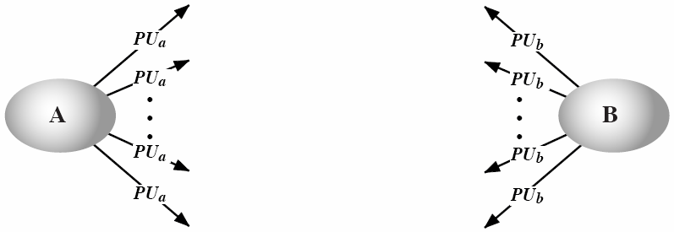
1、公钥的公开发布
用户直接将公钥发送给另一方，或进行广播通知
例如：将PGP密钥附在邮件上或发布给新闻组/邮件组
主要弱点是可以被伪造
假冒者可以冒充用户A，将公钥公开发布
在用户A发现，并通知所有人之前，假冒者可以解读所有发往A的消息

Slide 96
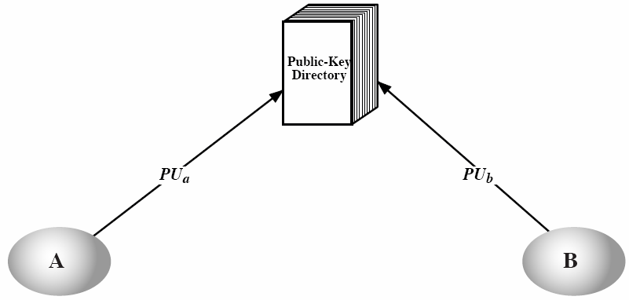
2、公开可访问的目录
在一个公开可访问目录下注册公钥
提供更高的安全性
该目录应由可信实体或组织负责，内容包括：
包括条目｛姓名，公钥｝
公钥的注册必须亲自进行，或通过安全认证的通信进行
用户可以在任何时刻更新公钥
该目录应定期更新
该目录可以通过网络访问
仍有被假冒的风险
目录管理员的密钥泄漏
管理目录的服务器被攻破

Slide 97
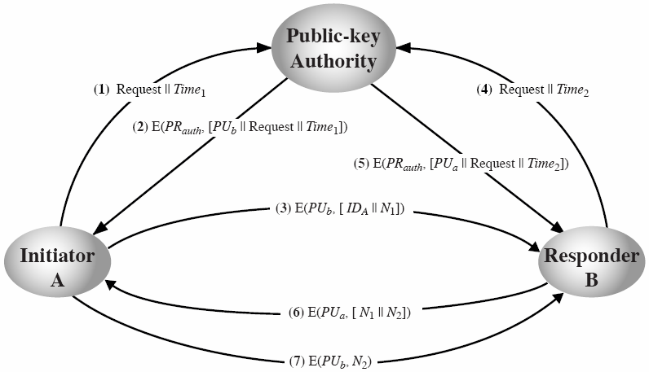
3、公钥授权
获取Bob公钥
获取Alice公钥
原始请求，确认原始请求未被篡改
原始时间戳，确认消息是即时的
双向身份认证

Slide 98
可以更严格的控制目录中的密钥分配
每个用户拥有管理员的公钥
第1,2,4,5步是A和B分别获得对方的公钥
A、B可以保存已获得的公钥，而不必每次都重新获得
考虑到对方可能更换公钥，应定期重新申请
第3,6,7步用于A和B的相互认证，防止他人假冒

Slide 99
4、公钥证书
管理员成为系统安全性的瓶颈
证书内容用认证中心CA（或其他可信第三方）的私钥进行签名
证书将用户身份与公钥绑定在一起
通常还包括：有效期、权限等信息
公钥证书保证密钥交换不需要与公钥授权中心的实时连接
通信各方使用证书来交换密钥
任何知道CA公钥的用户都可以对证书进行验证

Slide 100
公钥证书满足如下条件：
任何通信方可以读取证书，确定证书拥有者的姓名和公钥
任何通信方可以验证证书出自证书管理员
只有证书管理员可以产生并更新证书
注意，获得管理员的密码，并不意味着得到管理员的私钥
对于申请者A，管理员提供的证书为：
C_{A} = E(PR_{auth},T||ID_{A}||PU_{a})，T是时间戳
其他人读取并验证：
D(PU_{auth},C_{A})= T||ID_{A}||PU_{a}

Slide 101
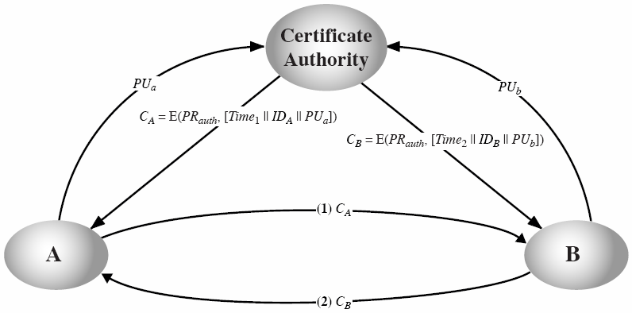
获取自己公钥证书
获取自己公钥证书
交换证书
注意，这里没有认证对方身份

Slide 102
一个证书的例子
版本号
用户名
用户ID
公钥
有效期
使用权限
备用公钥
HASH(以上内容)
E (PR_{auth}, HASH)

Slide 103
5、X.509认证服务
ITU-T建议书中X.500系列中定义目录服务的部分
定义了认证服务框架
存储公钥证书的目录
公钥证书由CA签发
定义了认证协议
是基于公钥密码体制和数字签名的服务

Slide 104
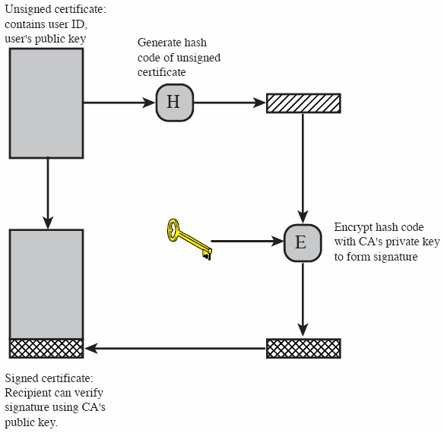
公钥证书的产生过程

Slide 105
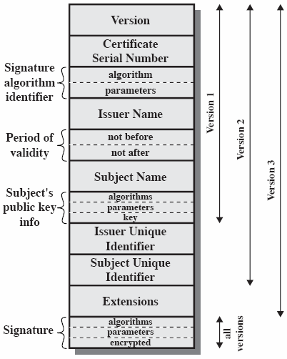
证书
Notes:
Subject主体；Issuer发行商

Slide 106
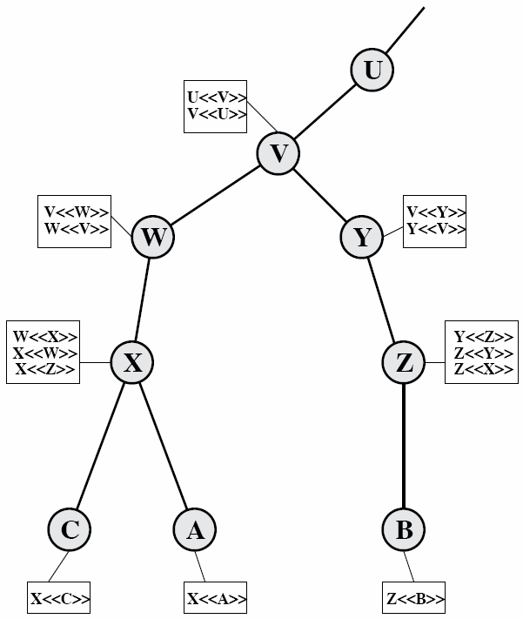
证书链与证书的获取
公钥证书可公开存放
利用证书链验证其它CA签名的证书
例：A获取B的公钥证书
X<<W>> → W<<V>> → V<<Y>> → Y<<Z>> → Z<<B>>
前向证书：发给X
后向证书：X签发

Slide 107
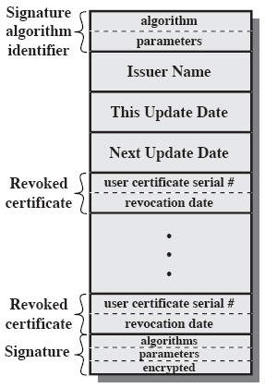
证书的撤销
未到有效期而撤销
用户私钥被认为不安全
用户不再信任该CA
CA证书被认为不安全
证书撤销表CRL
如何有效管理、查找撤销 列表？

Slide 108
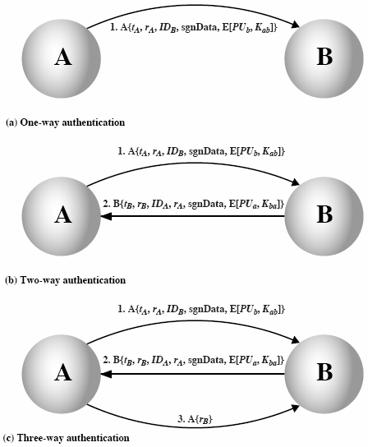
认证过程

Slide 109
X.509 v3
基本特性
多算法支持
报文摘要：MD2、MD5、SHA－1
加密签名：RSA、DSA
持钥者密钥对类型：RSA密钥、DSA签名密钥、D-H交换密钥、KEA密钥、ECDSA密钥
多种命名机制
E-mail地址、IPv4/v6地址、DNS、URL
限制证书(公钥)的用途
签名、无否认、密钥加密、密钥协商、数据加密、证书签发、CRL签发
定义证书遵循的策略
证书链的处理

Slide 110
6、公钥基础设施
RFC 2822（互联网安全术语）定义： PKI系统(Public Key Infrastructure)是由硬件、软件、人、策略和相应处理构成的一整套体系。
用来创建、管理、存储、分发和撤销数字证书
提供网络信息安全服务，保证用户安全、便捷、高效地获取公钥

Slide 111
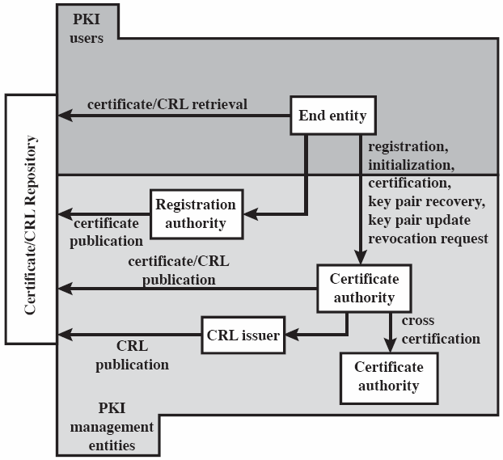
互联网工程任务组(IETF)的PKIX工作组在X.509基础上建立了一个基本模型，包括：
端实体
认证机构(CA)：生成、发放 证书，也承担部分管理任务
注册机构(RA)：承担部分管 理任务
证书撤销列表(CRL)发布点
证书存取库
密钥备份、恢复、历史档案
等等

Slide 112
三、组合公钥
1999年提出CPK(Combined Public Key)
基于离散对数或椭圆曲线实现
实现海量公/私钥产生、管理与分发
KDC产生私钥矩阵（保密），公钥矩阵（公开）
KDC将用户的私钥和公钥矩阵发送给各个用户
用户可以根据通信对方的ID，由公钥矩阵算出对方的公钥
m×h的矩阵可以提供m^{h}个公、私钥对

Slide 113
生成密钥矩阵
基于DLP的密钥矩阵生成：
确定大素数p, q, n=pq, Φ(n)
随机生成私钥矩阵SSK={r_{ij}}
计算公钥矩阵PSK={d_{ij}=r_{ij}⁻¹ mod Φ(n)}

Slide 114
基于ECC的密钥矩阵生成：
确定椭圆曲线E_{p}(a,b), 基点G
随机生成私钥矩阵SSK={r_{ij}}
计算公钥矩阵PSK={r_{ij}G}

Slide 115
公、私钥生成：
对用户ID做HASH，再经过一系列变换，得到h个坐标：(x₁,y₁),(x₂,y₂),…,(x_{h},y_{h})（每列选一个元素）
公钥为：
DLP：PU=d_{x1y1}×d_{x2y2}×…×d_{xhyh}
ECC：PU=(x_{x1y1},y_{x1y1})+(x_{x2y2},y_{x2y2})+…+(x_{xhyh},y_{xhyh})
私钥为：
DLP：PR=r_{x1y1}×r_{x2y2}×…×r_{xhyh}
ECC：PR=r_{x1y1}+r_{x2y2}+…+r_{xhyh}
密钥量：m^{h}（m=h=32时，密钥量为2¹⁶⁰个）
若m×h个用户共谋，就有可能恢复私钥矩阵

Slide 116
四、利用公钥密码分配对称密钥
获得公钥后，可用于加密、认证等工作
公钥密码算法计算量大，速度慢，不适用于大数据量的实时加密
公钥密码通常用于管理会话密钥，即用公/私钥作为主密钥
用对称密码加密数据，会话密钥一般使用对称密钥
有多种协议用于协商会话密钥

Slide 117
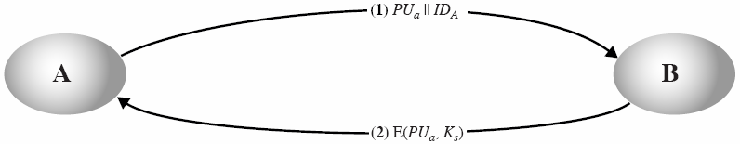
简单的密钥交换协议
Merkle于1979年提出：
A产生临时公私钥对
A将公钥和他的ID发送给B
B产生会话密钥K，并A提供的公钥加密，并发给A
A解密获得会话密钥，舍弃临时公私钥对
主要缺陷是存在中间人攻击

Slide 118
中间人攻击
E干扰密钥交换并窃取会话密钥后，可以不必再干扰AB的正常通信，只需监听即可获得所有消息
PU_{a}||ID_{a}
PU_{e}||ID_{e}
A
E
B
E_{PUa}(K)
E_{PUe}(K)

Slide 119
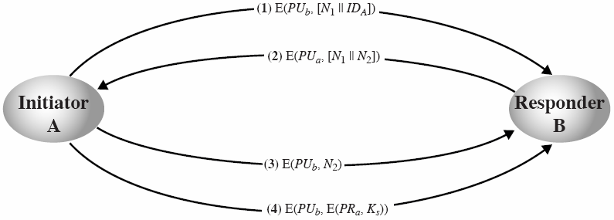
具有保密和认证的密钥分配
A发出请求
A确认B
B确认A
传递会话密钥

Slide 120
混合密钥分配
使用KDC
KDC与每个用户间共享一个秘密的主密钥
使用主密钥来分配会话密钥
公钥用于分发主密钥
当用户分布比较分散时特别有效
主要考虑：
性能：需要频繁更换会话密钥时，公钥算法的计算量会影响系统性能。在混合系统中，KDC只偶尔更新主密钥
兼容性：易于应用到传统KDC系统中

Slide 121
五、密钥协商协议
Diffie和Hellman于1976提出的首次利用公钥算法实现密钥分配
轶闻：Williamson(UK CESG)于1970年已在机密文件中提出了该算法，并用于开发商业产品
D-H协议用于安全协商密钥
不能用于交换确定消息
可用于建立共享的密钥
仅有通信双方知道
密钥的值取决与通信双方（及他们的公私钥）
实现基于有限域上的指数运算——容易
安全性依赖于离散指数运算——困难

Slide 122
1、D-H协议算法
所有用户的公共参数：
大素数或素多项式q、模q的本原根α
各用户（例如用户A）产生自己的密钥
选择私钥：X_{A}< q
计算公钥：Y_{A} = α^{XA} mod q，并公开Y_{A}
用户A、B查找对方公钥，再分别计算会话密钥K_{AB}
K_{AB} = α^{XAXB} mod q
= Y_{A}^{XB} mod q (B的运算)
= Y_{B}^{XA} mod q (A的运算)
用户需要更新公私钥，以产生新的会话密钥
攻击者必须解离散对数问题

Slide 123
例：用户A和B交换密钥：
公共参数q=353 及 α=3
选择随机私钥：
A选择X_{A}=97，B选择X_{B}=233
计算公钥：
A：Y_{A}=3⁹⁷ mod 353 = 40
B：Y_{B}=3²³³ mod 353 = 248
计算共享会话密钥：
A：K_{AB}= Y_{B}^{XA} mod 353 = 248⁹⁷ mod 353 = 160
B：K_{AB}= Y_{A}^{XB} mod 353 = 40²³³ mod 353 = 160

Slide 124
中间人攻击
E与A共享会话密钥：α^{XA·XE2}
E与B共享会话密钥：α^{XB·XE1}
在AB通信期间，E需要持续的截获、解密、重加密
使用数字签名和公钥证书可以避免中间人攻击
α^{XA}
α^{XE1}
A
E
B
α^{XE2}
α^{XB}

Slide 125
Hughes对Diffie-Hellman方法的改进
双方密钥的生成是异步进行的
某些场合下，需要一方事前准备好密钥
A可以事先生成密钥，而B可以通过接收到的数据计算出该密钥
A: K = α^{XA} mod P
B: Y = α^{XB} mod P → A
A: X = Y^{XA} mod P = α^{XAXB} mod P → B
B: x'_{B}=x_{B}⁻¹, K' = X^{X'B} mod P = α^{XA} mod P = K

Slide 126
Diffie-Hellman的椭圆曲线实现
D-H协议：素数p，本原根g
ECC实现：
选定椭圆曲线E_{p}(a,b)，及基点G ，n是G的阶
A、B分别随机选取a<n、b<n并保密。
A: Q = aB = abG
B: Q = bA = baG = abG
A=gª mod p
B=g^{b} mod p
密钥S=A^{b}=Bª=g^{ab} mod p
A=aG mod p
B=bG mod p

Slide 127
例：
P=211; E_{p}(0, -4), 即y²=x³-4, G=(2, 2)
可求得241G=O
n_{A}=121, P_{A}=121(2, 2)=(115, 48)
n_{B}=203, P_{B}=203(2, 2)=(130, 203)
K = 121(130, 203) =203(115, 48)=(161, 169)

Slide 128
2、MTI密钥协商协议
可信中心TA签发公钥：
所有用户公有：素数p，本原元α∈GF(p)
用户A选取私钥a_{A}，计算b_{A}=α^{aA} mod p发给TA
TA签发公钥证书C_{A}={ID_{A},b_{A},E(PR_{auth},ID_{A}||b_{A})}
密钥协商：
A随机选取r_{A}≤p-2，计算S_{A}=α^{rA} mod p，发送{C_{A},S_{A}}给B
B随机选取r_{B}≤p-2，计算S_{B}=α^{rB} mod p，发送{C_{B},S_{B}}给A
K = S_{A}^{aB}·b_{A}^{rB} = S_{B}^{aA}·b_{B}^{rA} = α^{aArB+ aBrA}
特点：用户不需要计算任何签名
攻击者由于不知道a_{A}和a_{B}，不能计算出K。
由于公钥证书参与计算，不能进行中间人攻击

Slide 129
3、加密密钥交换协议EKE
Steves Bellovin和Michael Merritt设计
用共享的对称密钥P来保护随机产生的会话密钥K：
A 随机产生一对公开/隐蔽密钥，使用对称密钥算法和密钥P将公开密钥PU加密，将标识符A和E(P,PU)发给B
B知道P，可解PU。B产生随机会话密钥K，向A发送E(P,E(PU,K))
A解出K
A产生随机数R_{A}，向B发送E(K,R_{A})
B产生R_{B}，向A发送E(K,R_{A}||R_{B})
A收到后，确认B知道K。向B发送E(K,R_{B})
B收到后，确认A知道K。则交换与鉴别成功。
前三步交换密钥，后四步双向身份认证。

Slide 130
为什么这么复杂？
若直接用P加密K，则攻击者E可以猜测K的值，并验证猜测
人们总是选择坏的口令
EKE协议中，P可以是一个弱口令。
攻击者E仅能知道E(P,PU), E(P,E(PU,K))和一些用K来加密的随机数
在没有破译公钥算法前，E无法验证他对P的猜测
公钥密码系统的密钥很长，穷举攻击工作量比对称密码系统的大得多
EKE将对称密码和公开密钥密码系统相结合，通过弱口令P来建立安全性强的会话密钥

Slide 131
加强的EKE
进一步加强：
第4步，A产生一个新随机数S_{A}，发送E(K,R_{A}||S_{A})
第5步，B产生一个新随机数S_{B}，发送E(K,R_{A}||R_{B}||S_{B})
会话密钥为S=S_{A}⊕S_{B}，K被舍弃
分析：
P没有直接用来加密可直接导出S的东西
K仅用来加密少量随机数据，且S从没有单独加密过

